Slide 1
Unidad 3
LECCIÓN 1 La familia
Vocabulario:
Miembros de la familia, adjetivos, adjetivos opuestos
Gramática:
preguntas con quiénes son, quién es
Verbo tener

Slide 2
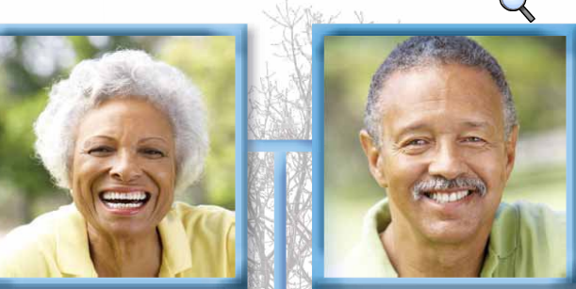
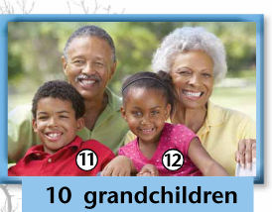
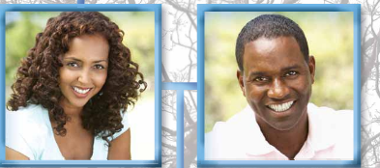
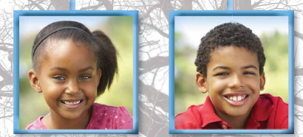
Los miembros de la familia
ABUELA
ABUELO
MAMÁ
PAPÁ
NIETO
NIETA
NIETOS
HIJA
HIJO
ESPOSO
ESPOSA

Slide 3
GRAMÁTICA
Preguntas con quíén
VERBO
Palabra de pregunta
¿Quién es él?
El es mi hermano.
sujeto
¿Quién es ella?
Ella es mi madre.
Ellos son mis primos.
¿Quiénes son ellos?

Slide 4
PRÁCTICA DE GRAMÁTICA
Escriba preguntas con Quién es o Quiénes son, él, ella o ellos.
1. ¿Quién es él?
Él es mi abuelo.
2. ¿_____________ ?
Ella es mi madre.
3. ¿_____________ ?
Él es el nieto del señor Paredes.
4. ¿_______________?
Ellos son los abuelos de Patricia.
5. ¿______________ ?
Ella es la esposa de Pedro
6. ¿________________ ?
Ellos son mis hermanos

Slide 5
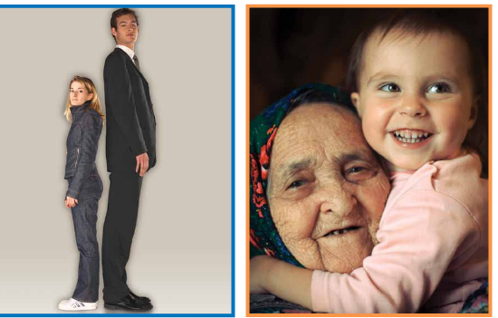
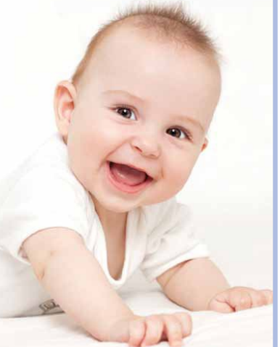
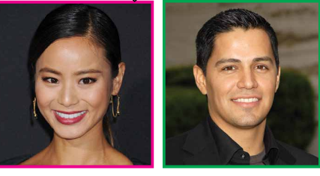
ALTO / ALTA
Adjetivos
JOVEN
BAJO / BAJA
MAYOR
VIEJO/VIEJA
GUAPO
ATRACTIVO
HERMOSO
BONITA
GUAPA
ATRACTIVA
HERMOSA
TIERNO
HERMOSO

Slide 6
GRAMÁTICA, ubicación de los adjetivos
Los adjetivos se usan para describir a los sustantivos
Su casa es hermosa.
El café está caliente.
Mi primo es muy alto.

Slide 7
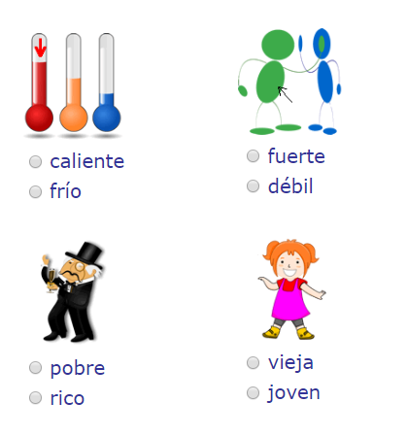
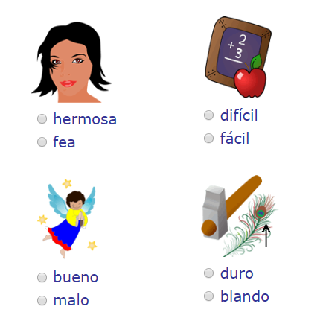
Vocabulario, adjetivos opuestos

Slide 8
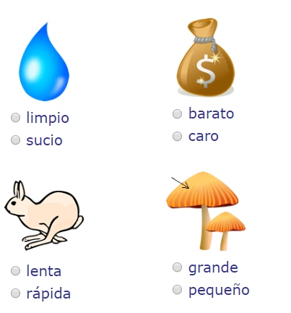
Vocabulario, adjetivos opuestos
https://aprenderespanol.org/ejercicios/gramatica/adjetivos-1/index.html

Slide 9
Adjetivos concordancia
https://aprenderespanol.org/ejercicios/gramatica/adjetivos/concordancia
Sus casas son grandes
plural
Su casa es grande
singular
Ella es alta
femenino
Él es alto
masculino

Slide 10
Tarea
https://aprenderespanol.org/ejercicios/gramatica/adjetivos/identificar-1
Escribir acerca de una foto de tu familia, nombra tu relación con las personas y descríbelos.

Slide 11
GRAMÁTICA, verbo tener
Yo
Tengo dos hermanos.
Tengo muchos sobrinos.
Tienes muchos hermanos.
¿Tienes hermanos?
No tengo dos hermanos.
No tengo muchos sobrinos.
No tienes muchos hermanos.
Tengo 20 años
Tengo hambre
Tengo suerte

Slide 12
GRAMÁTICA, verbo tener
Completar las siguientes oraciones con el verbo tener, hacerlo de forma afirmativa.
Julio ________________ dos hermanos.
El señor García __________ cinco nietos.
Ellos ______________ una nieta.
Nosotros ______________ doce sobrinos.
Carlos y Ana __________ dos hijos.
Martha _____________ cinco hermanas.
Ellos _____________ muchos amigos.

Slide 13
GRAMÁTICA, verbo tener
Completar las siguientes oraciones con el verbo tener, hacerlo de forma negativa.
Julio ________________ dos hermanos.
El señor García __________ cinco nietos.
Ellos ______________ una nieta.
Nosotros ______________ doce sobrinos.
Carlos y Ana __________ dos hijos.
Martha _____________ cinco hermanas.
Ellos _____________ muchos amigos.

